Slide 1


Team: 7
Nguyễn Bùi Kim Ngân - 20520648
Nguyễn Bình Thục Trâm - 20520815
Võ Anh Kiệt - 20520605

Slide 2
OVERVIEW
01
02
03
Kiến trúc
Feature & Sample data
Backup & Restore

Slide 3
01
Giới thiệu chung
Kiến trúc

Slide 4
Giới thiệu chung
Mã nguồn mở
Cơ sở dữ liệu NoSQl
Được viết bằng ngôn ngữ C++

Slide 5
Giới thiệu chung
NoSQL
database
Non - relational, non SQL hoặc not only SQL
Linh hoạt, truy vấn dễ dàng và nhanh hơn SQL database
Khả năng mở rộng cao
Big data + real - time
MongoDB: document database

Slide 6
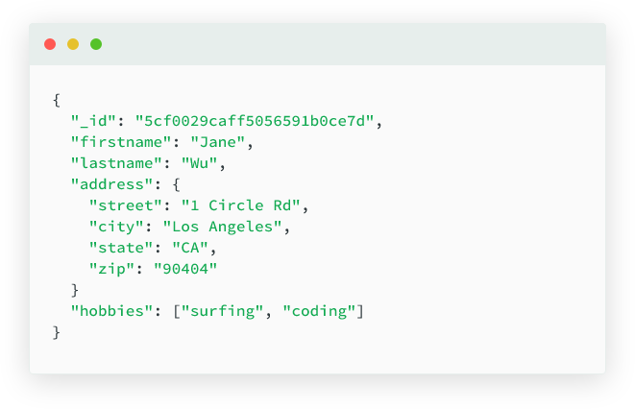
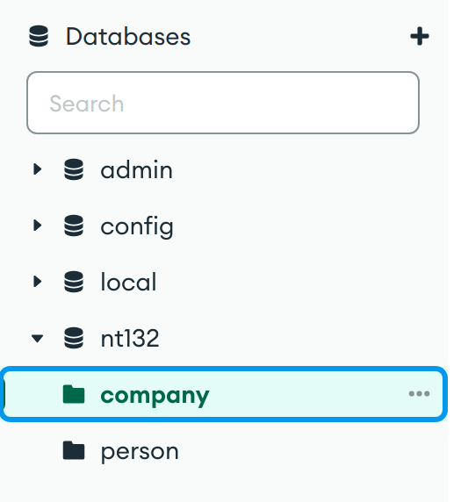
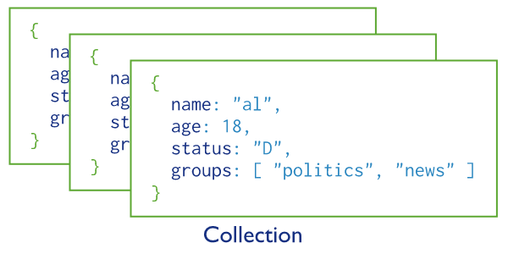
Kiến trúc
Document
_id
Collection
Database

Slide 7
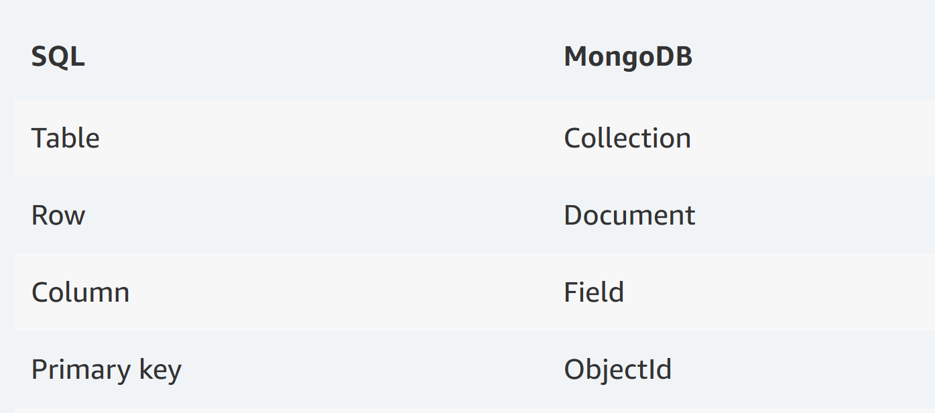
Kiến trúc
Tương quan thuật ngữ

Slide 8
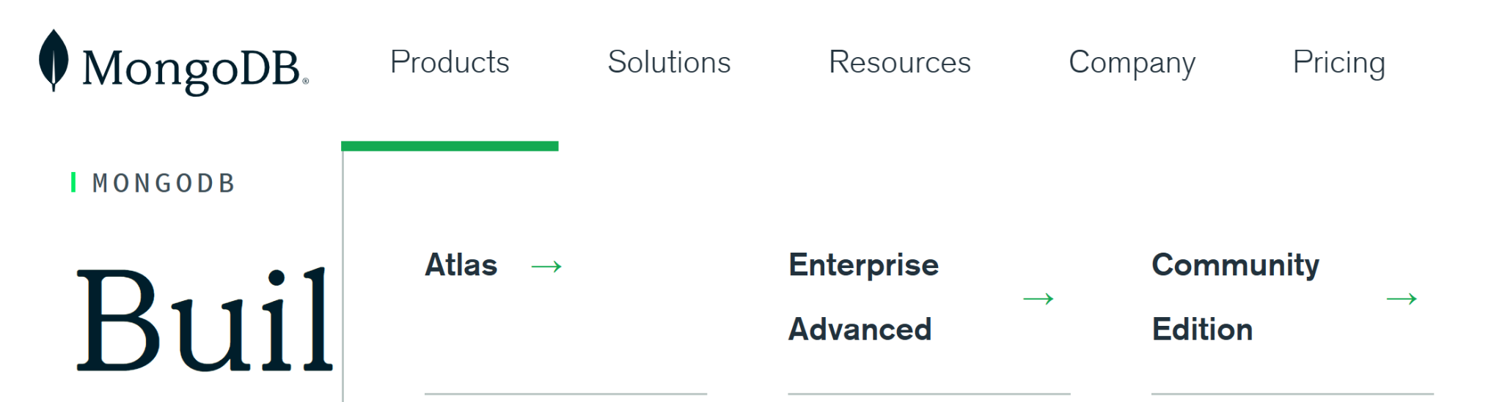
Phiên bản

Slide 9
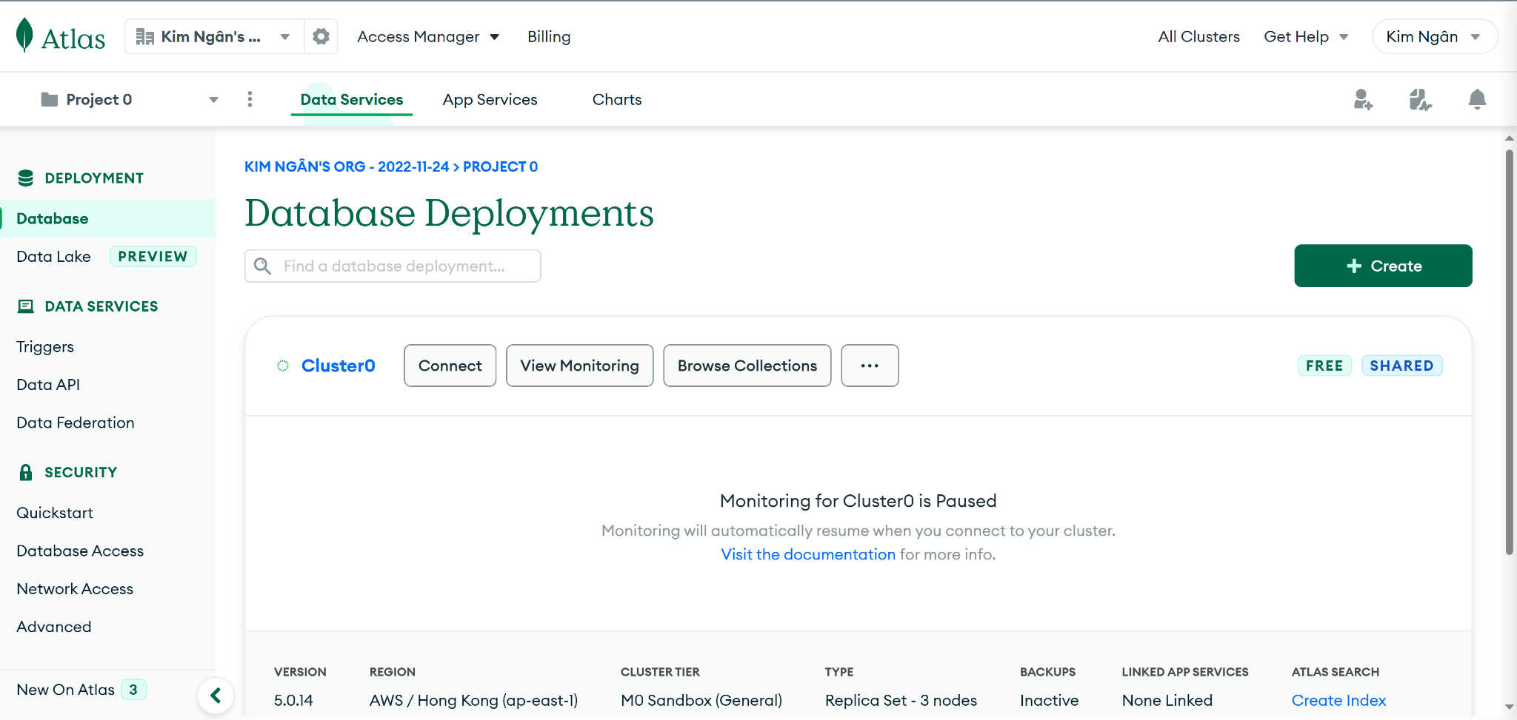
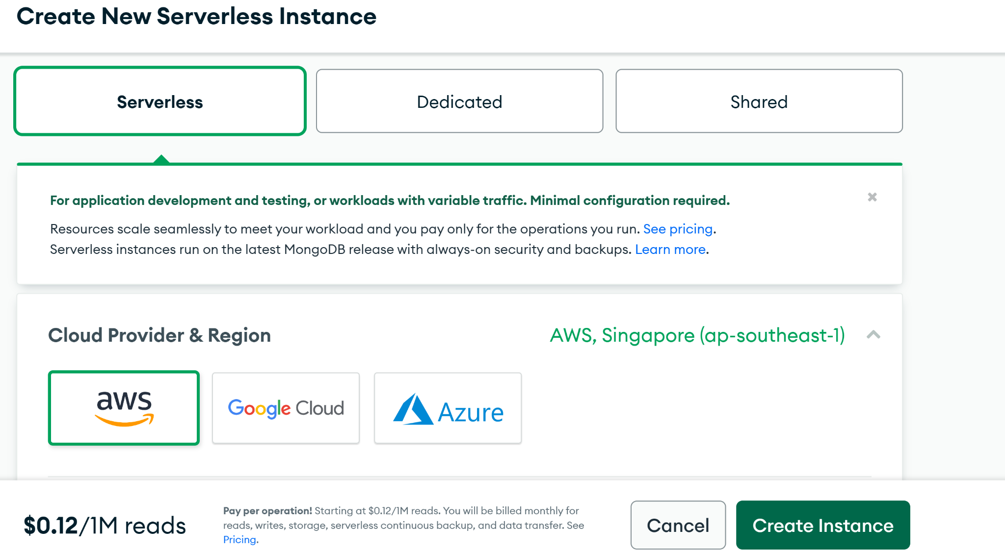
MongoDB Atlas
Nền tảng điện toán đám mây
Chạy trên AWS, Microsoft Azure và Google Cloud Platform

Slide 10
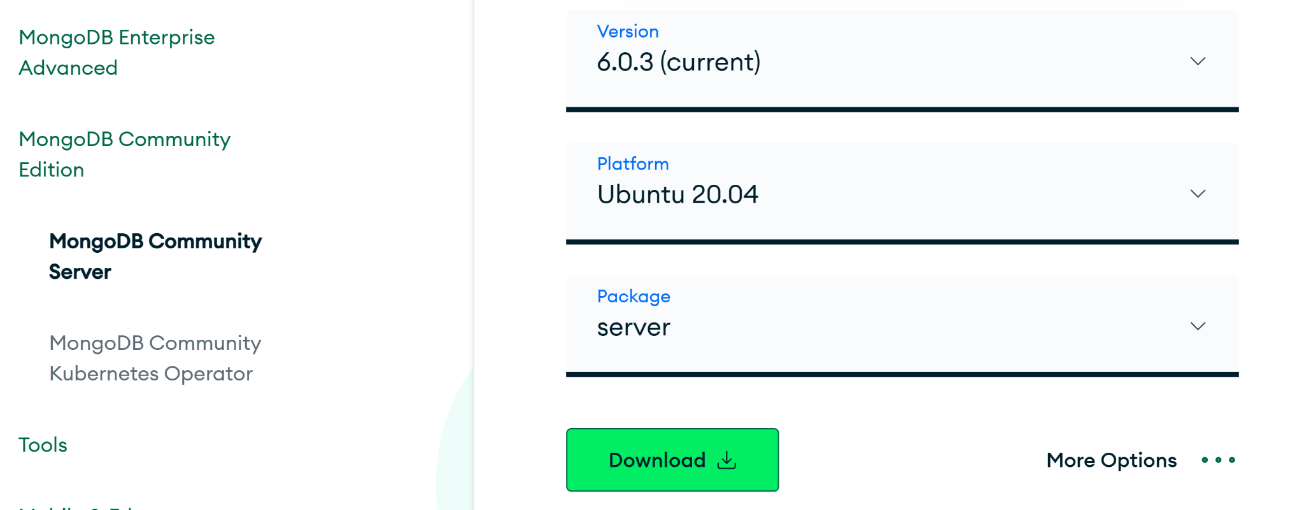
MongoDB Community
Local, miễn phí
Windows, Linux, and macOS

Slide 11
02
Feature &
Sample data

Slide 12
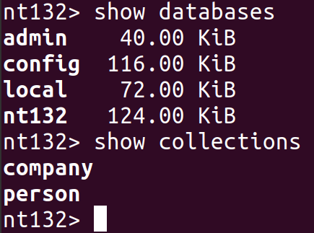
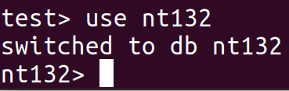
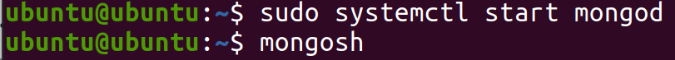
MongoDB shell
use <database_name>
Database có thể chưa tồn tại
show <databases/collections>

Slide 13
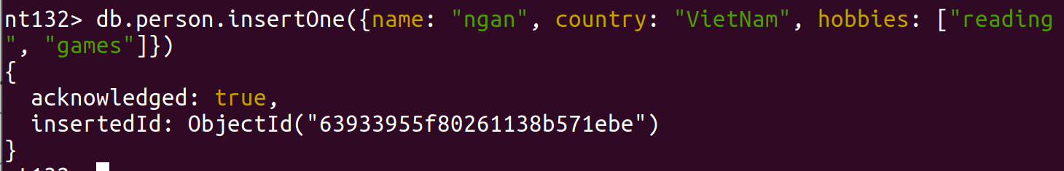
MongoDB shell
db.<collection>.insertOne({...})
Thêm 1 document
db.<collection>.insertMany([{...}, {...}, {...}])

Slide 14
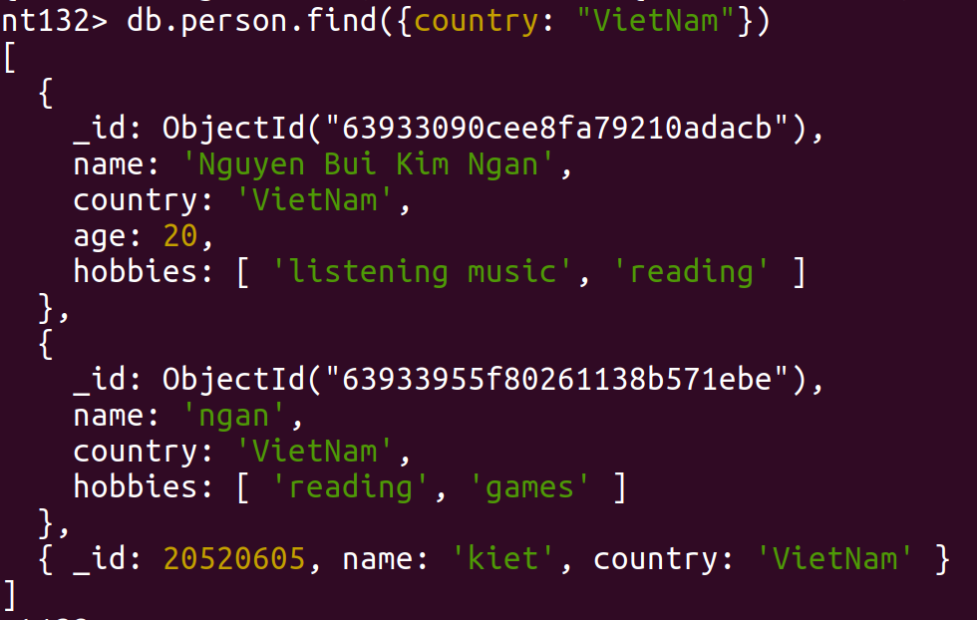
MongoDB shell
db.<collection>.find(...)

Slide 15
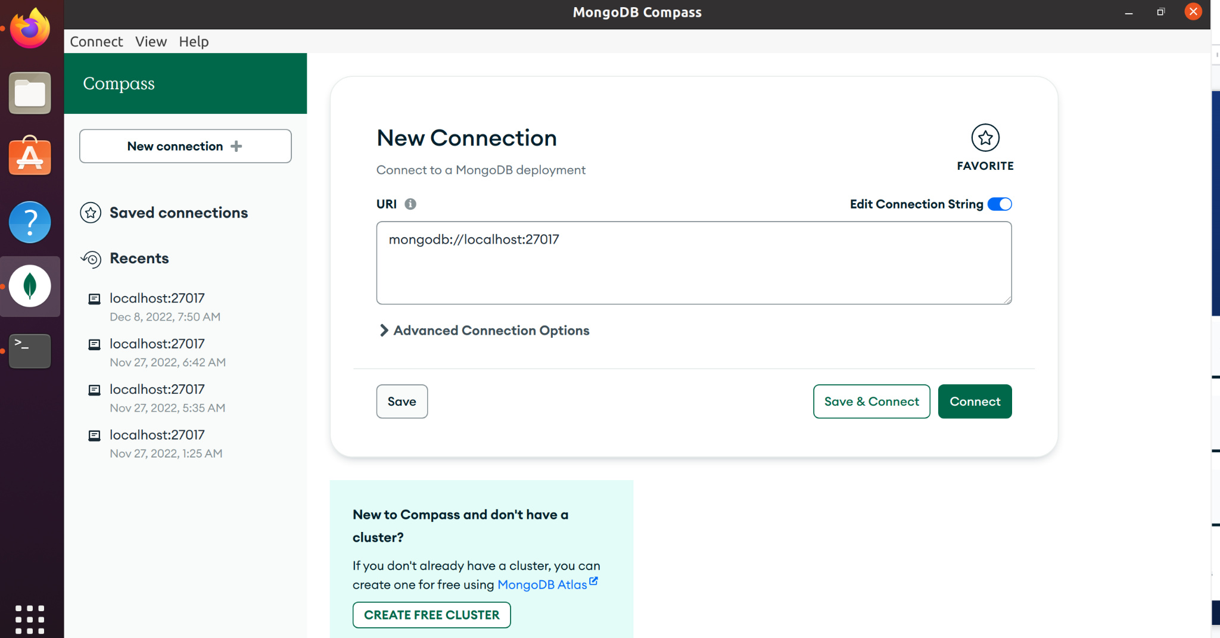
MongoDB Compass
MongoDB tool
Cung cấp giao diện trực quan, dễ sài

Slide 16
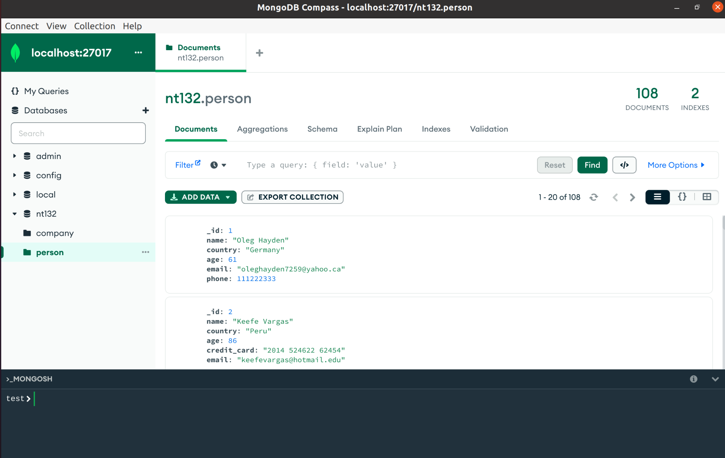
MongoDB Compass

Slide 17
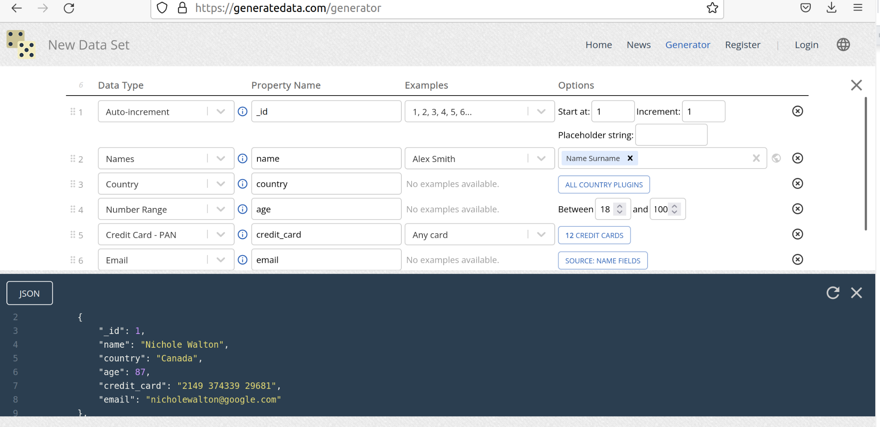
MongoDB Compass
Tạo random database

Slide 18
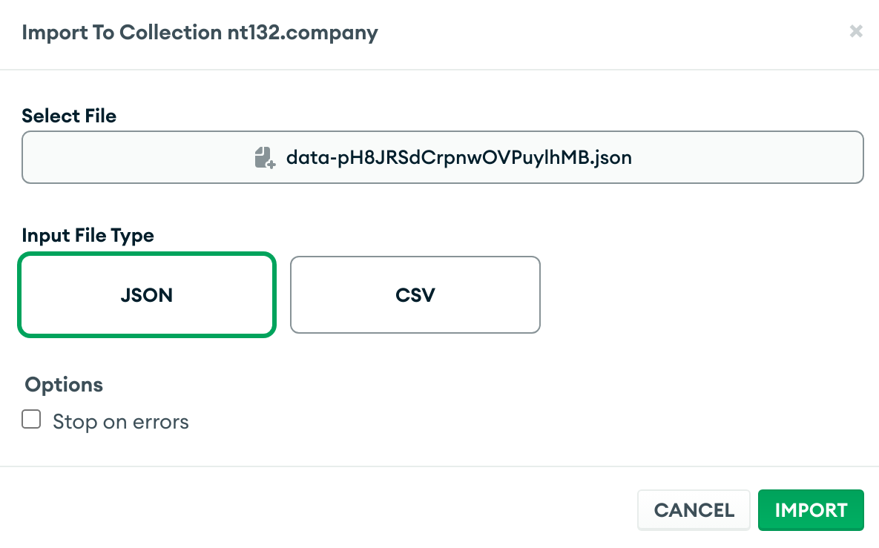
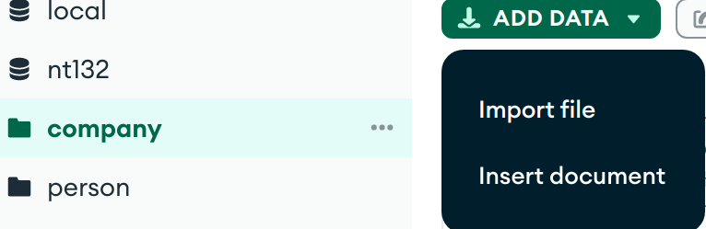
MongoDB Compass
Import file JSON

Slide 19
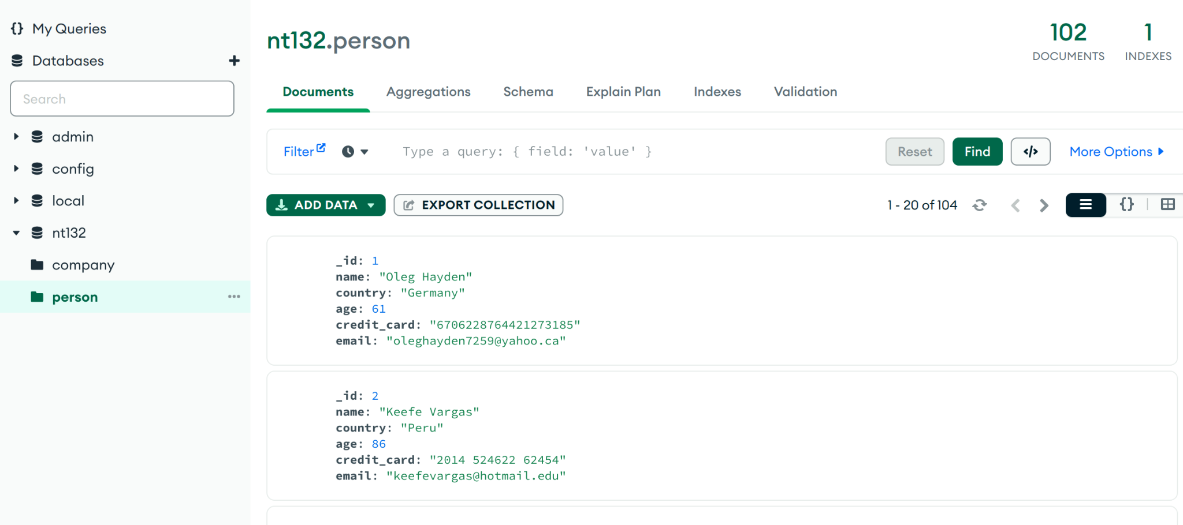
MongoDB Compass
Import file JSON

Slide 20
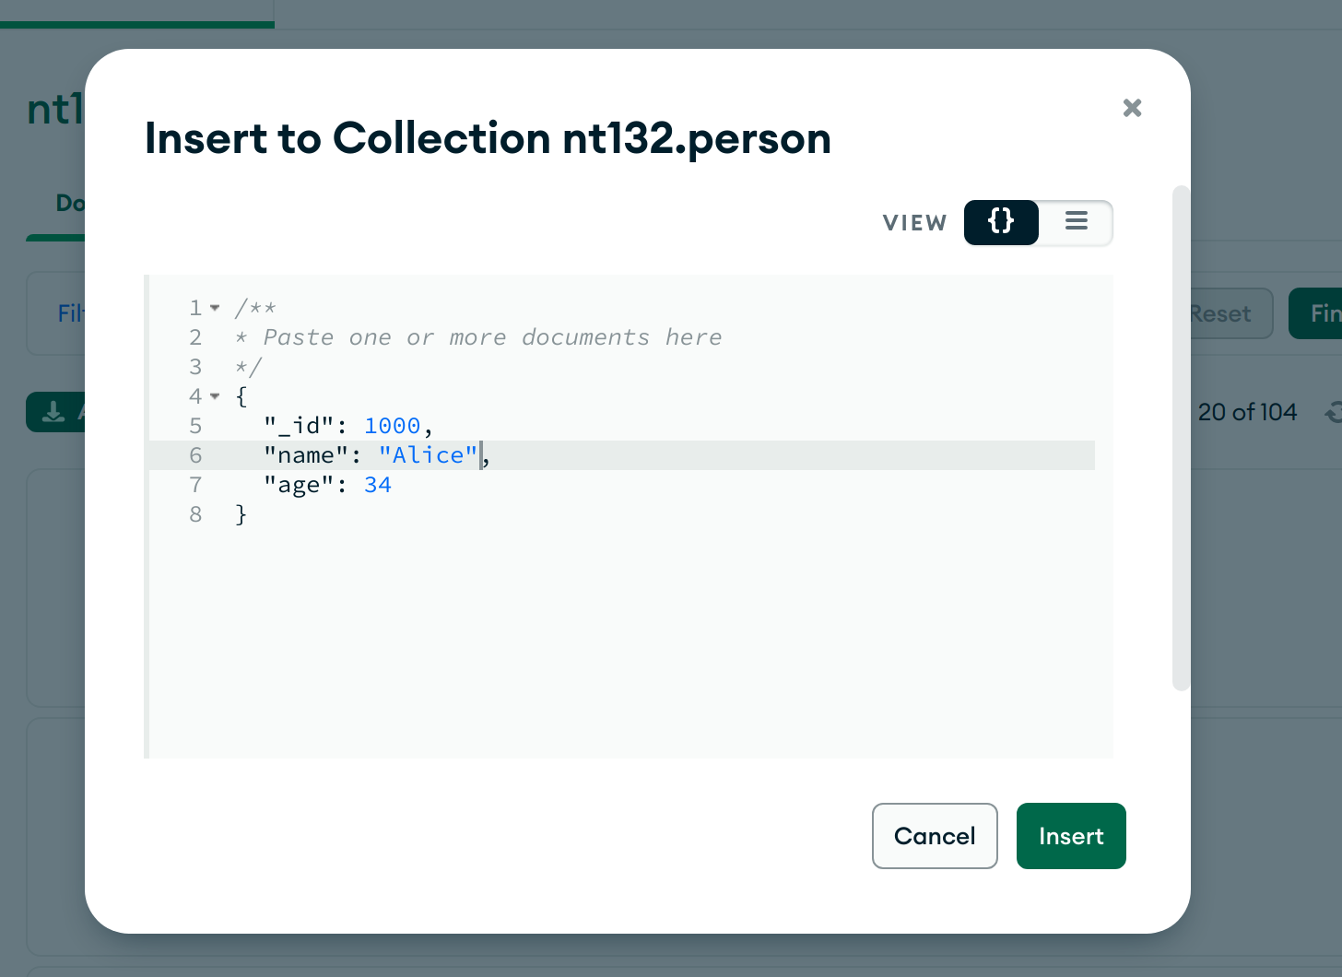
MongoDB Compass
Import document

Slide 21
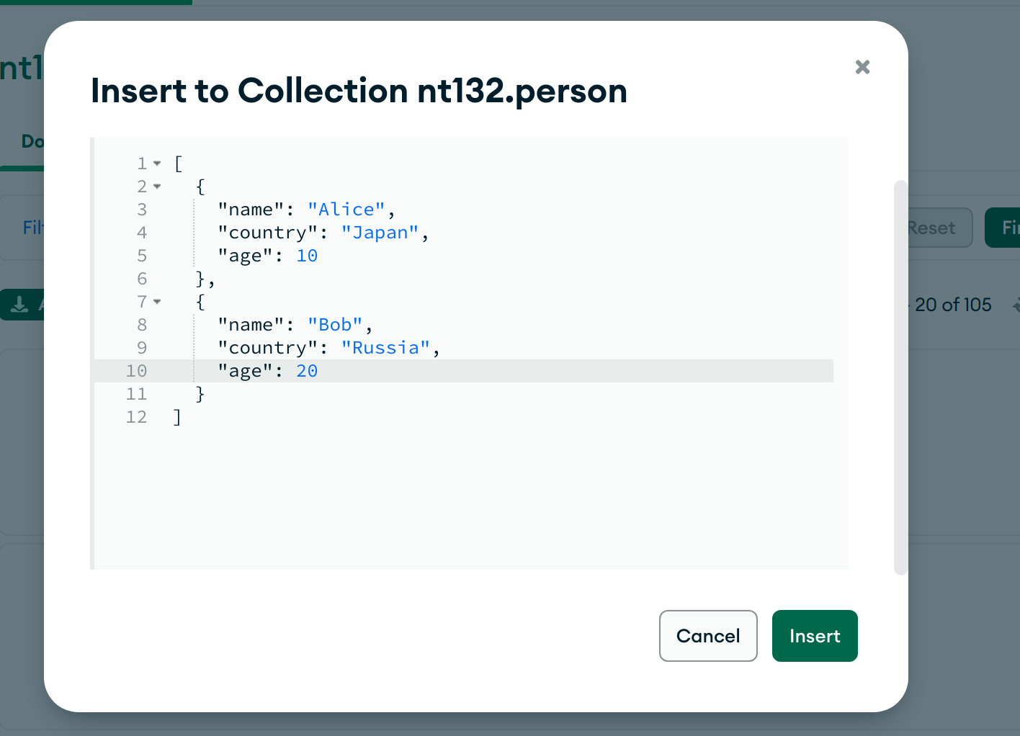
MongoDB Compass
Import nhiều documents

Slide 22
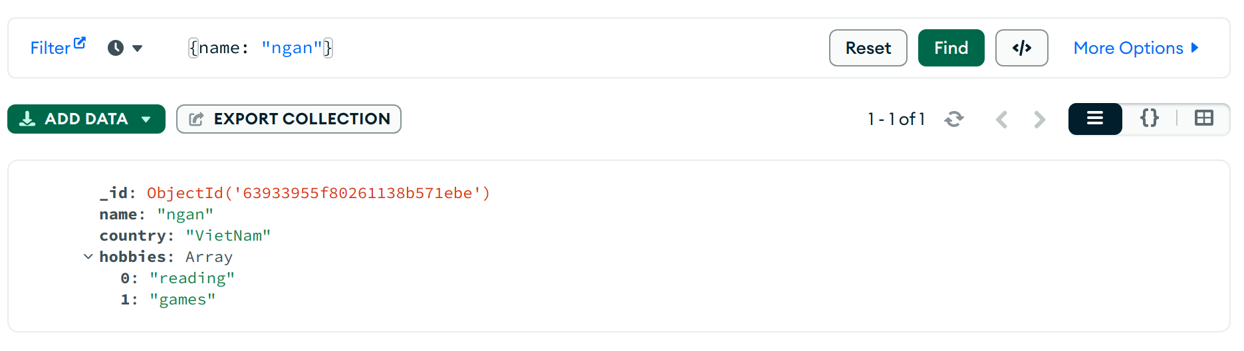
MongoDB Compass
Truy vấn find()

Slide 23
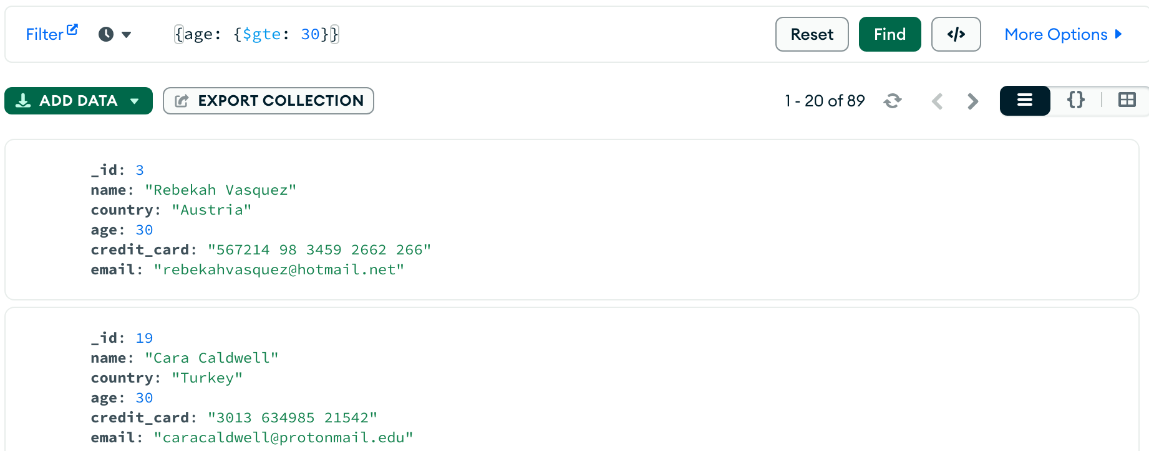
MongoDB Compass
$gt: > $gte: >=
$lt: < $lte: <=
Truy vấn find() có toán tử so sánh

Slide 24
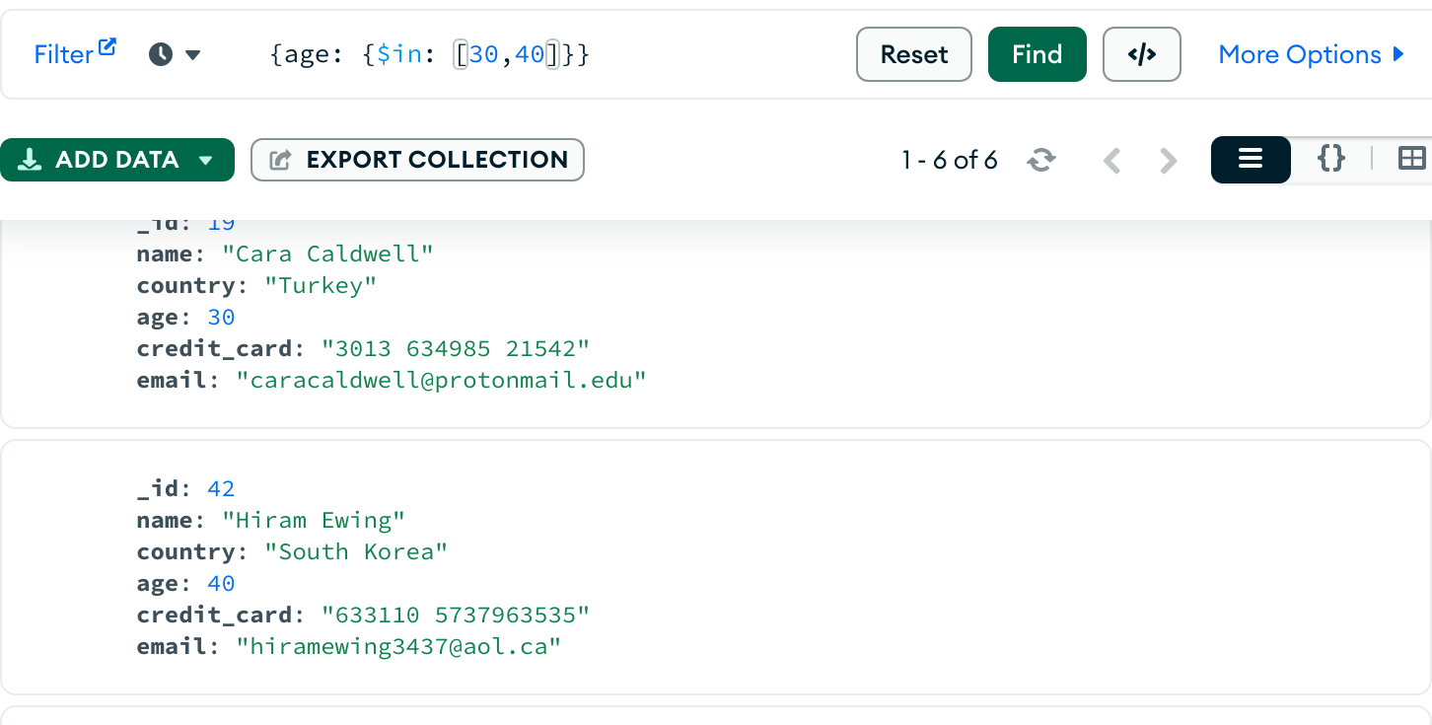
MongoDB Compass
$in in
$nin not in
Truy vấn find() có điều kiện in / not in

Slide 25
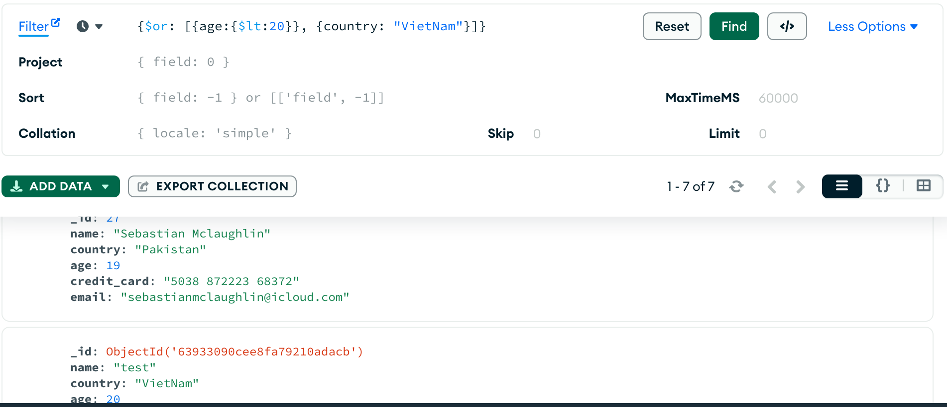
MongoDB Compass
$and $or
$nor
Truy vấn find() có toán tử and, or, nor

Slide 26
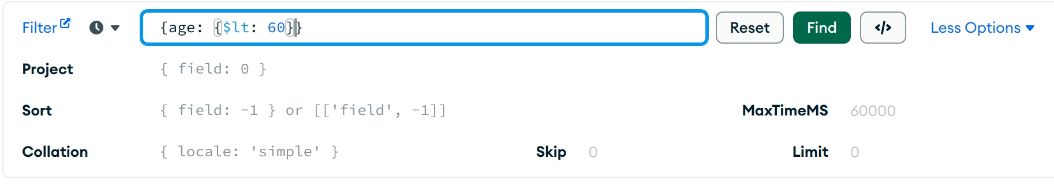
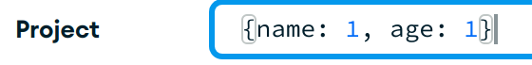
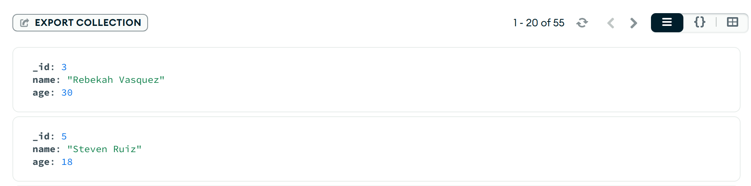
MongoDB Compass
Project: chọn trường nào xuất hiện

Slide 27
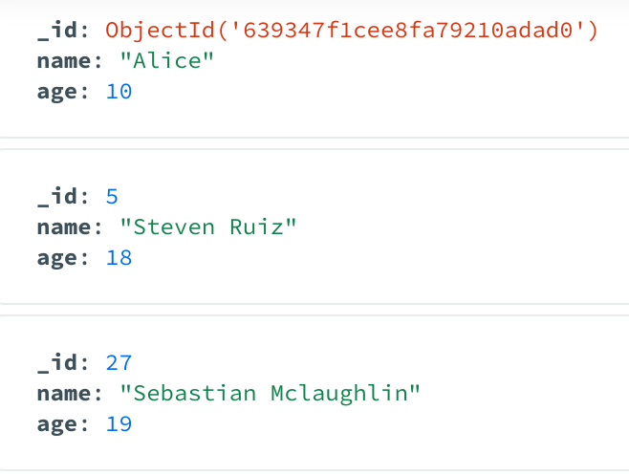
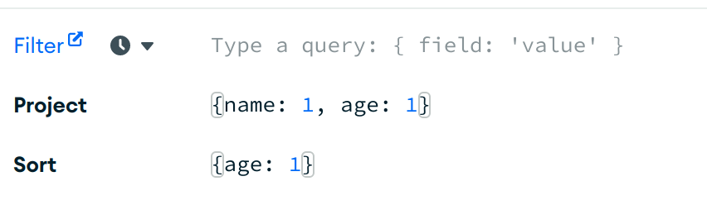
MongoDB Compass
Sort: sắp xếp thứ tự
(1) từ nhỏ tới lớn
(-1) từ lớn tới nhỏ

Slide 28
MongoDB Compass
Skip: offset, bỏ qua một số lượng document
Limit: số lượng document trả về
MaxTimeMS: thời gian tối đa thực thi câu truy vấn

Slide 29
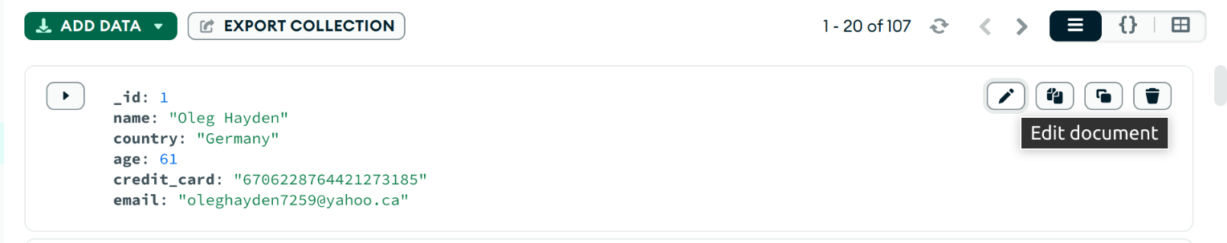
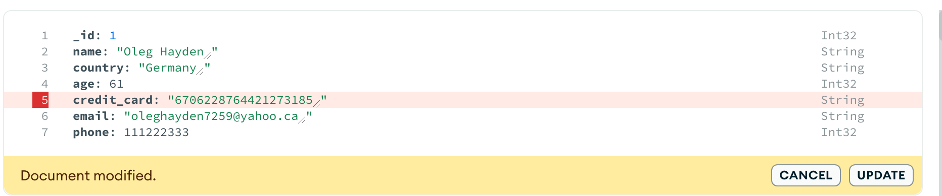
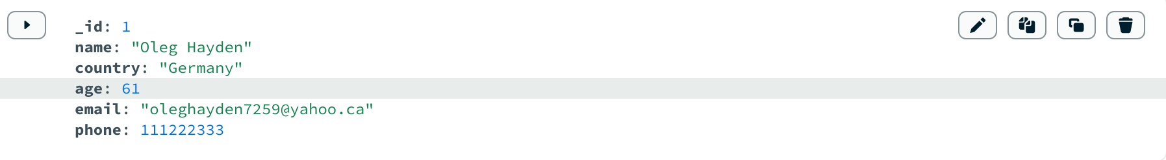
MongoDB Compass
Update document

Slide 30
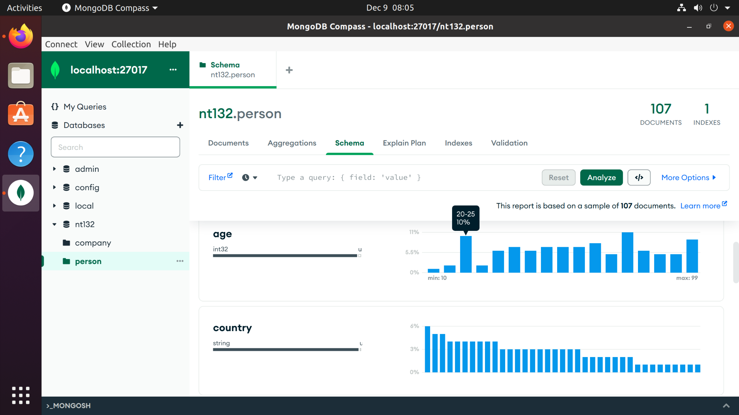
MongoDB Compass
Tính năng lược đồ thống kê

Slide 31
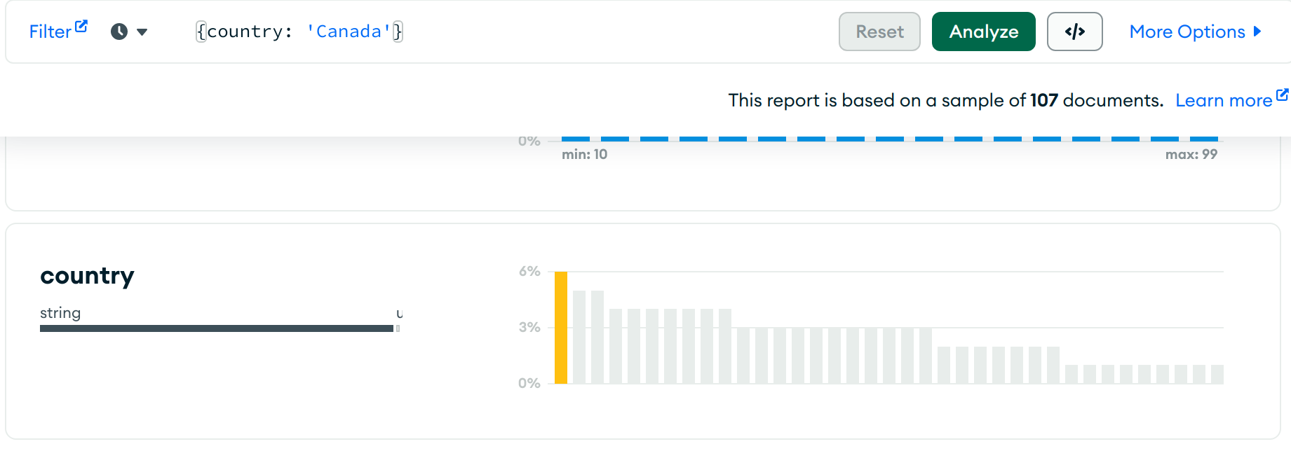
MongoDB Compass
Tính năng lược đồ thống kê

Slide 32
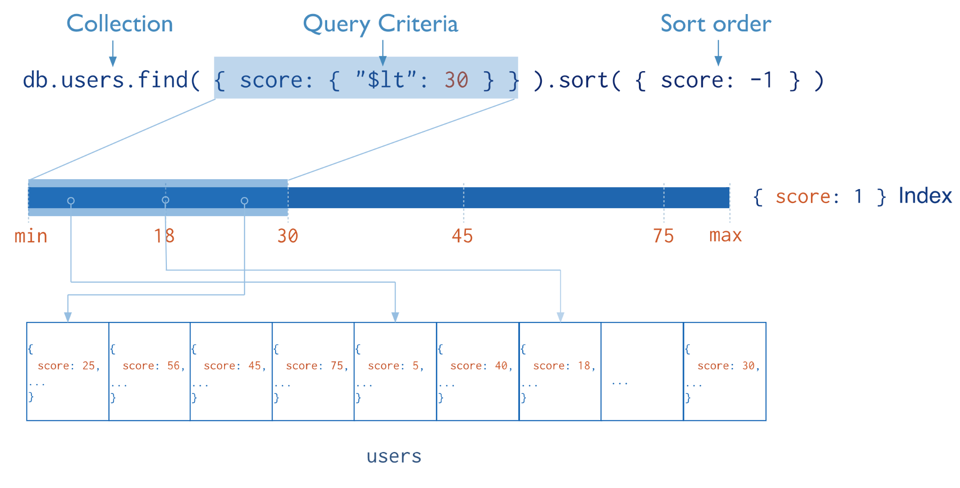
Indexes
Cấu trúc dữ liệu lưu trữ một phần nhỏ dữ liệu ở dạng có thể duyệt dễ dàng

Slide 33
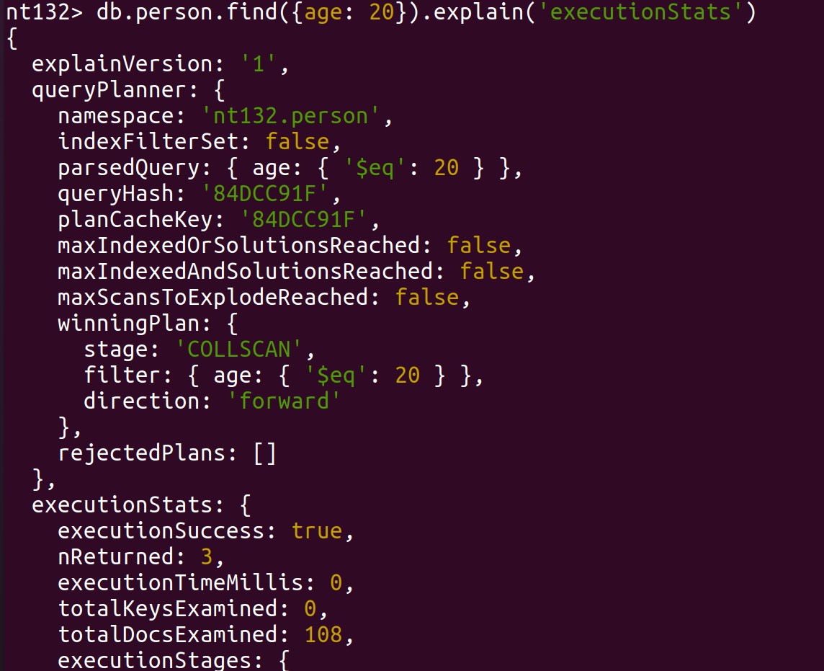
Indexes
Quan sát hoạt động của truy vấn trước khi tạo indexes

Slide 34
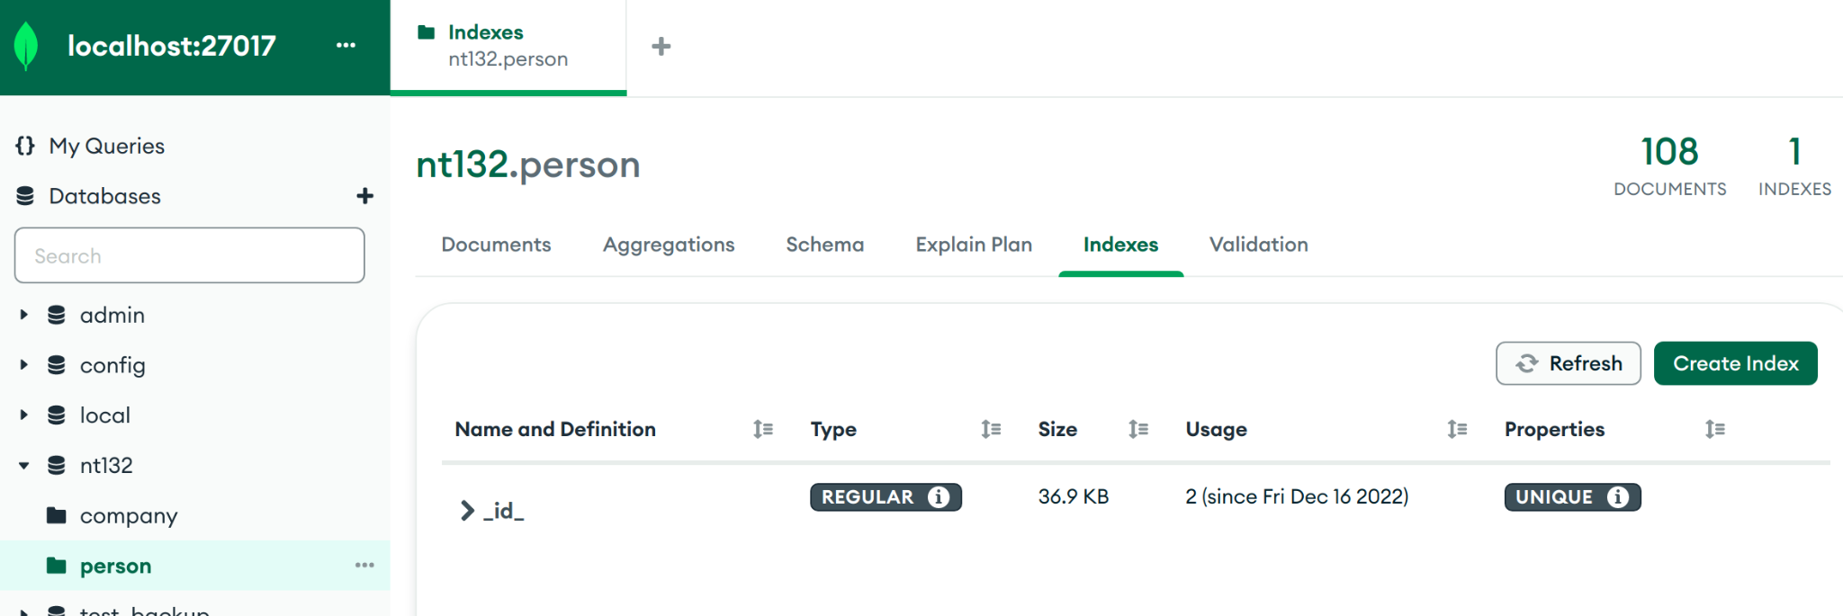
Indexes
Dùng chức năng tạo indexes trong mongoDB compass

Slide 35
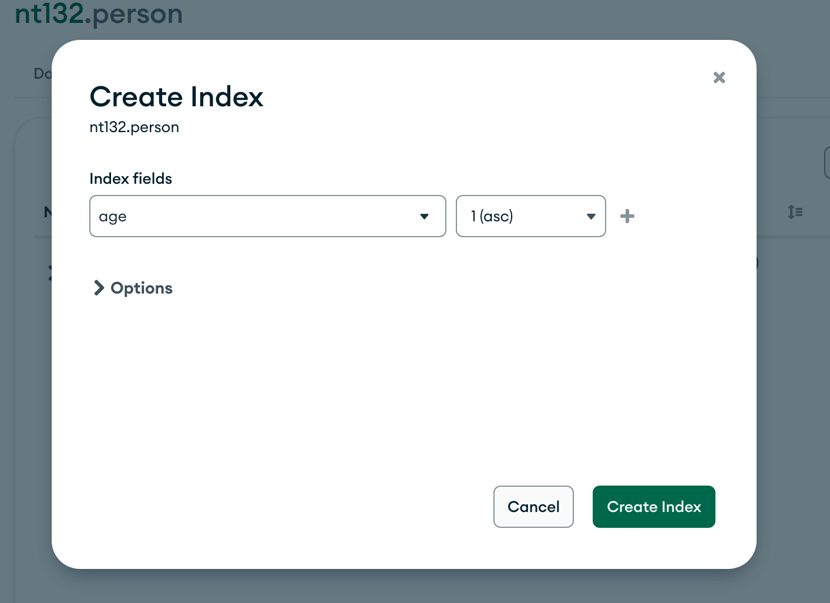
Indexes
Dùng chức năng tạo indexes trong mongoDB compass

Slide 36
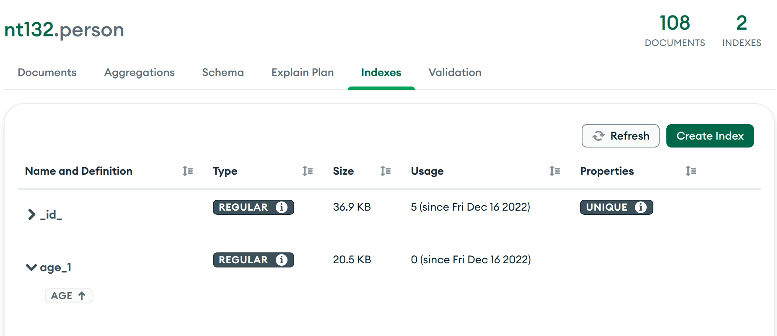
Indexes
Dùng chức năng tạo indexes trong mongoDB compass

Slide 37
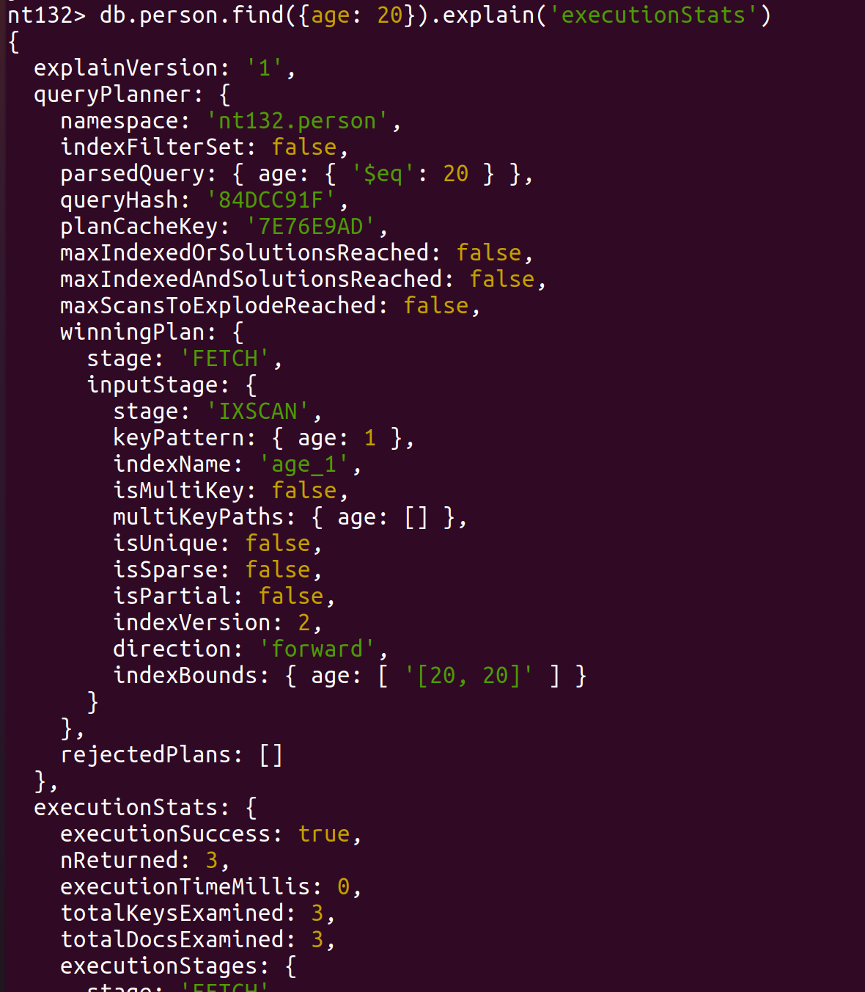
Indexes
Quan sát hoạt động của truy vấn sau khi tạo indexes

Slide 38
03
Backup & restore

Slide 39
local

Slide 40
Backup
mongodump
Tạo file .bson
$ mongodump
Dump toàn bộ database hiện có
$ mongodump -- db=<database> -- collection=<collection>
Chỉ định cụ thể database, collection

Slide 41
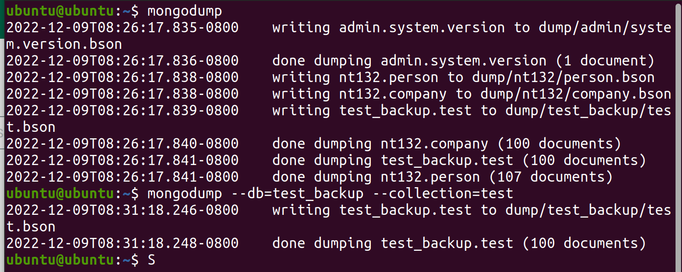
Backup

Slide 42
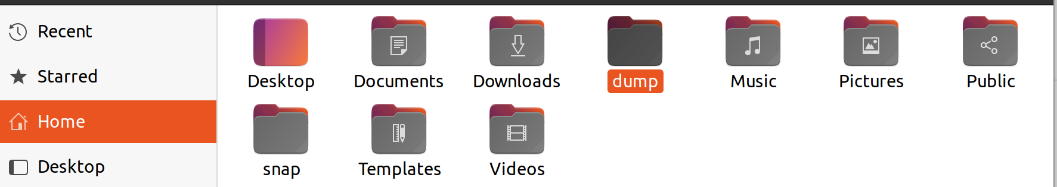
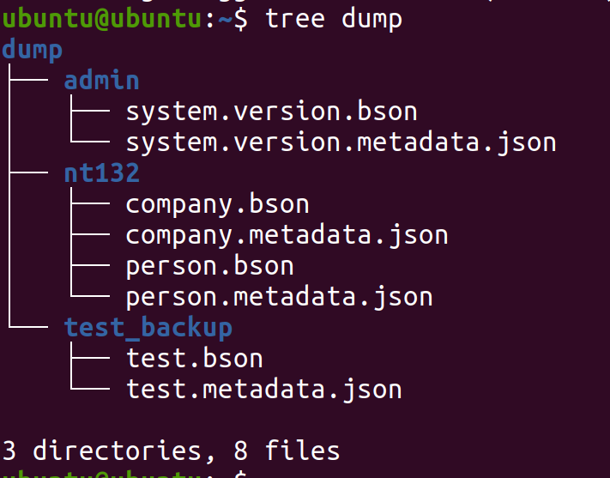
Restore
mongorestore
Restore file từ thư mục dump/

Slide 43
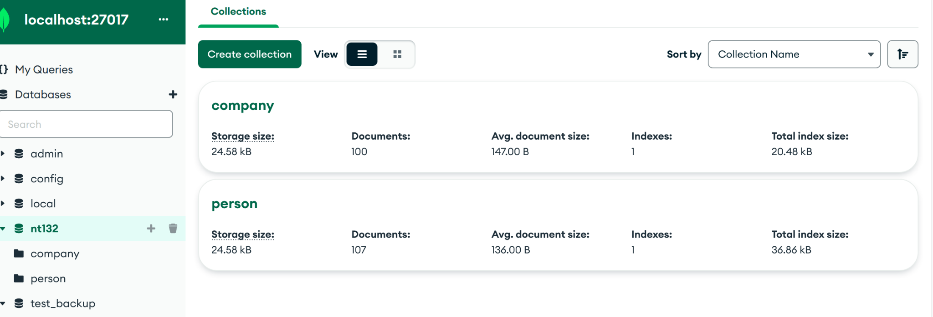
Restore
$mongorestore --nsInclude=<database>.<collection>

Slide 44
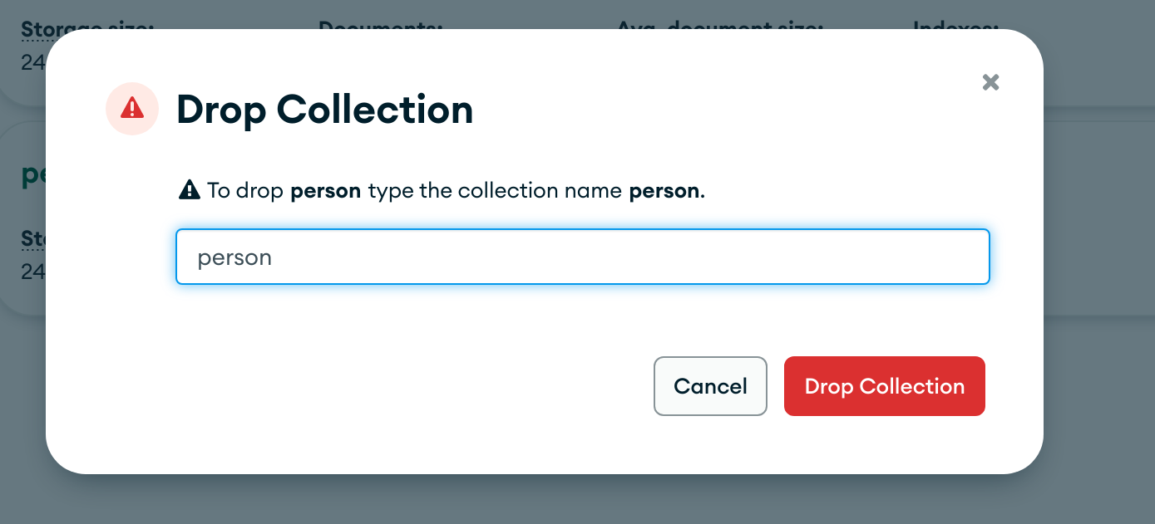
Restore
$mongorestore --nsInclude=<database>.<collection>

Slide 45
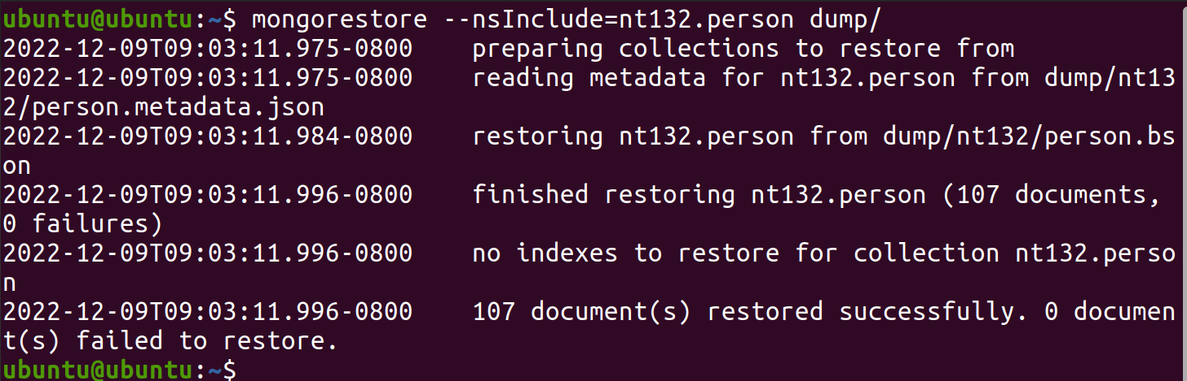
Restore
$mongorestore --nsInclude=<database>.<collection>

Slide 46
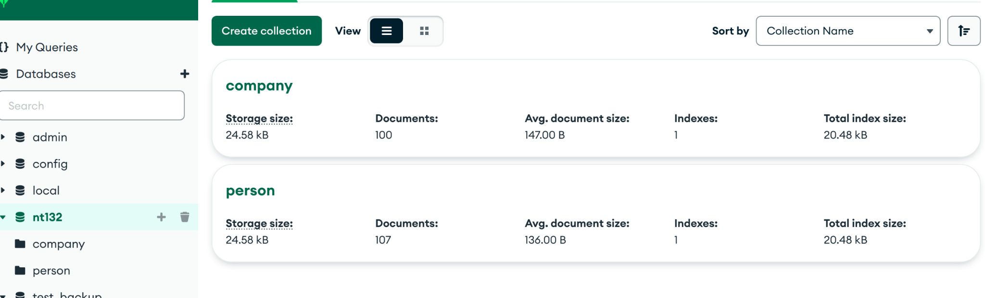
Restore
$mongorestore --nsInclude=<database>.<collection>

Slide 47
Azure

Slide 48
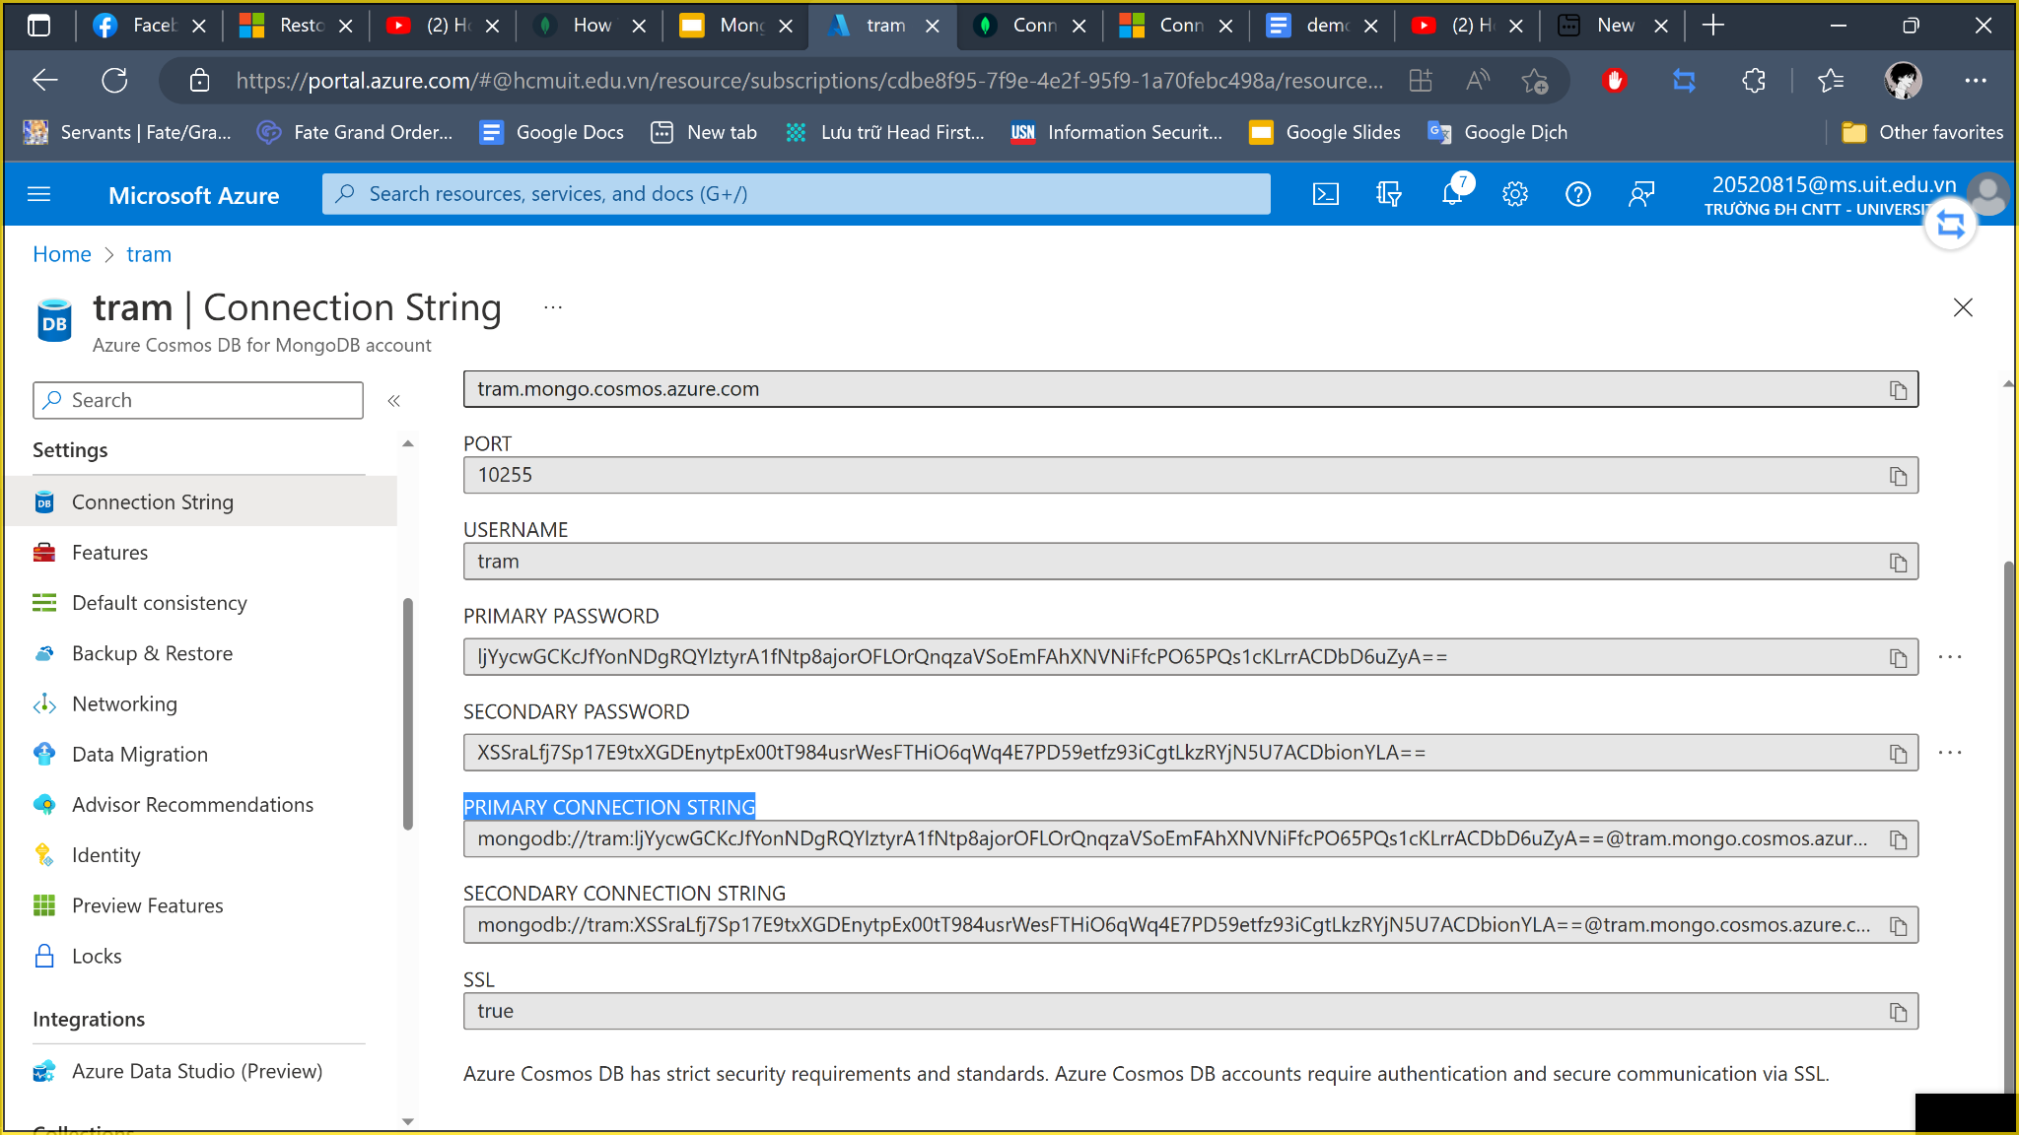
Migration

Slide 49
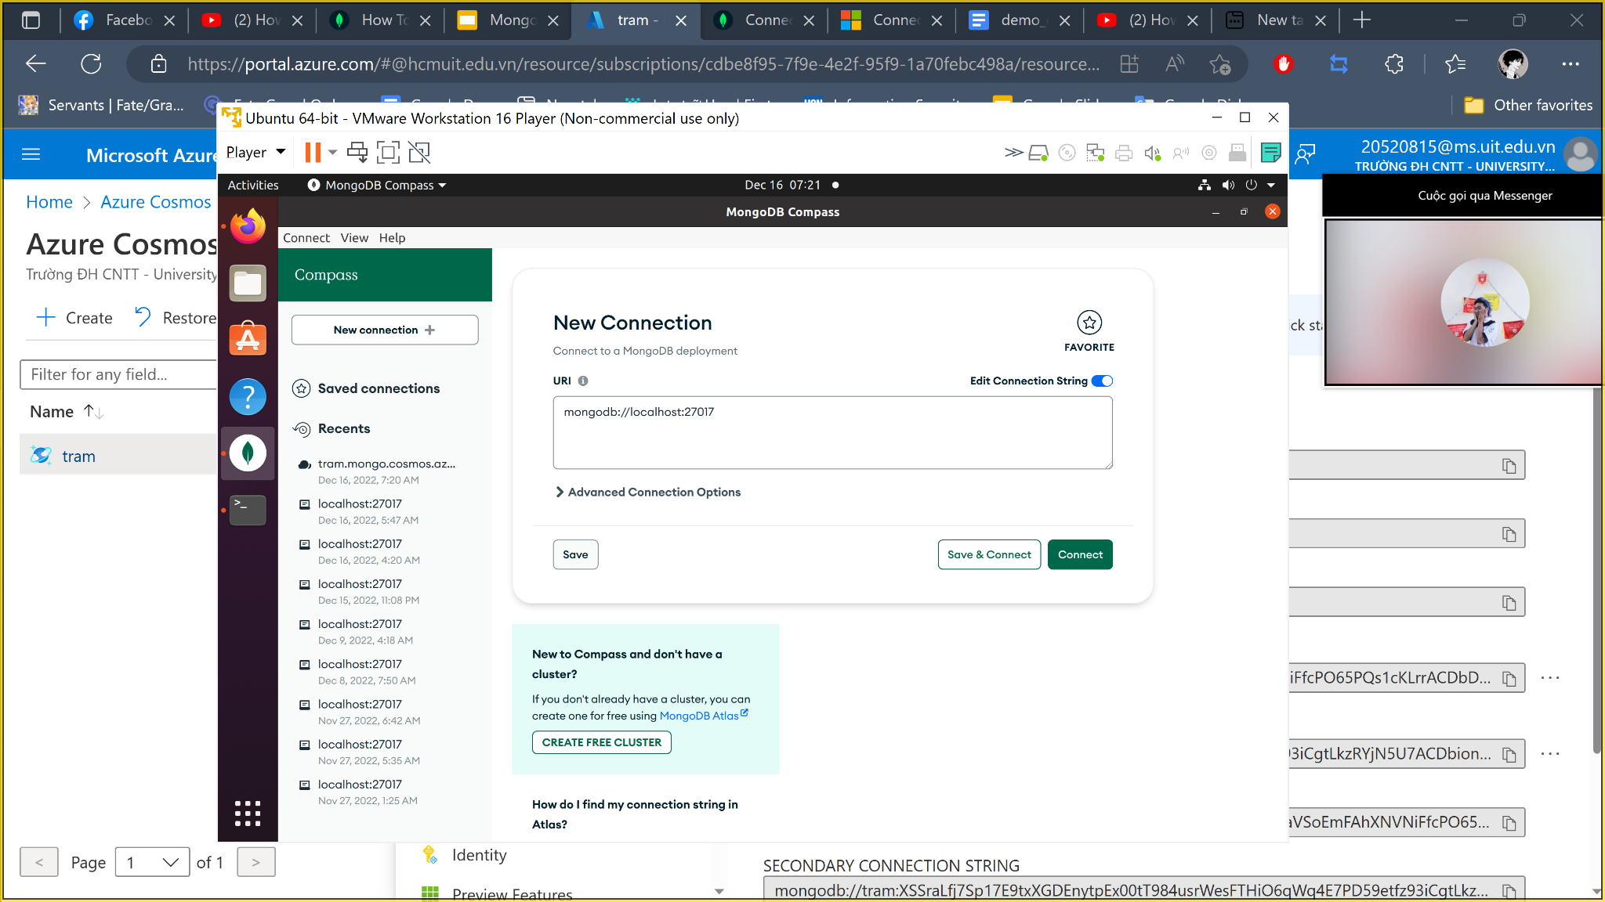
Migration

Slide 50

Migration

Slide 51

Migration

Slide 52

Migration

Slide 53

Migration

Slide 54

Migration

Slide 55

Restore

Slide 56

Restore

Slide 57
THANKS!

